Slide 1
Evaluación del Desempeño
Promoción a categorías con funciones de supervisión, dirección y asesoría técnico pedagógica.
Evaluación del Desempeño Docente y Directivo
Mayo 6 de 2015

Slide 2
Contenido
Subsecretaría de Educación Básica
Calendario del proceso de evaluación
Evaluación del desempeño
Objetivo
Perfiles, parámetros e indicadores
Docentes y directivos
Aspectos a evaluar
Etapas, aspectos, métodos e instrumentos
Docentes y directivos
Personal docente y directivo a evaluar
Estrategia de apoyo

Slide 3
Calendario del Proceso de Evaluación SPD
Subsecretaría de Educación Básica
Promoción
Permanencia en el
servicio
A cargos con funciones de dirección y supervisión
Del 15 al 30 de junio de 2015
A funciones de asesoría técnico pedagógica
Del 15 al 30 de junio de 2015
Evaluación del desempeño docente
Del 9 de septiembre al 30 de noviembre de 2015. 1er. grupo
Evaluación de personal con funciones de dirección
Del 1° de febrero al 31 de mayo de 2016. 2° grupo

Slide 4
Objetivos
Subsecretaría de Educación Básica
Valorar el desempeño del personal docente y directivo de Educación Básica, y del personal docente de Educación Media Superior, para garantizar un nivel de suficiencia en quienes ejerzan labores de enseñanza y asegurar, de esta manera, el derecho a una educación de calidad para niñas, niños y adolescentes.
Identificar necesidades de formación de los docentes y directivos de Educación Básica, y del personal docente de Educación Media Superior, que permita generar acciones sistemáticas de formación continua, tutoría y asistencia técnica dirigidas a mejorar sus prácticas de enseñanza y su desarrollo profesional.

Slide 5
Perfiles, parámetros e indicadores: Docentes
Subsecretaría de Educación Básica
Un docente que conoce a sus alumnos, sabe cómo aprenden y lo que deben aprender
Dimensión 2
Un docente que organiza y evalúa el trabajo educativo y realiza una intervención didáctica pertinente
Dimensión 3
Un docente que asume las responsabilidades legales y éticas inherentes a su profesión para el bienestar de los alumnos
Dimensión 1
Un docente que fomenta el vínculo de la escuela y la comunidad para asegurar que todos los alumnos concluyan con éxito su escolaridad
Dimensión 5
Dimensión 4
Un docente que se reconoce como profesional que mejora continuamente para apoyar a los alumnos en su aprendizaje

Slide 6
Perfiles, parámetros e indicadores: Directores
Subsecretaría de Educación Básica
Conoce a la escuela y el trabajo en el aula, así como las formas de organización y funcionamiento escolar
Dimensión 2
Dimensión 3
Dimensión 1
Dimensión 5
Dimensión 4
Ejerce una gestión escolar eficaz para la mejora del trabajo en el aula y los resultados educativos de la escuela
Se reconoce como profesional que mejora continuamente para asegurar un servicio educativo de calidad
Asume y promueve los principios éticos y los fundamentos legales inherentes a su función y al trabajo educativo
Reconoce el contexto social y cultural de la escuela y establece relaciones de colaboración con la comunidad, la zona escolar y otras instancias

Slide 7
Perfiles, parámetros e indicadores: Supervisores
Subsecretaría de Educación Básica
Conoce el sentido de su función, los propósitos educativos y las prácticas que propician aprendizajes
Dimensión 2
Impulsa el desarrollo profesional del personal docente y la autonomía de gestión de las escuelas; coordina, apoya y da seguimiento al trabajo; establece el enlace con las autoridades educativas.
Dimensión 3
Dimensión 1
Dimensión 5
Dimensión 4
Se reconoce como profesional que mejora continuamente; tiene disposición para el estudio y para emplear las TIC
Conoce, asume y promueve los principios legales y éticos inherentes a su función y al trabajo educativo
Reconoce la diversidad de los contextos sociales y culturales de las escuelas y promueve las relaciones de colaboración entre éstas con las familias, las comunidades y otras instancias

Slide 8
Aspectos a evaluar
Subsecretaría de Educación Básica
Desempeño docente
1
Normalidad Mínima
2
Planeación didáctica
3
Dominio de los contenidos
4
Ambiente en el aula
9
Referentes para la mejora continua
5
Prácticas Didácticas
6
Colaboración en la escuela
7
Diálogo con los padres de familia
8
Contextos sociales y culturales diversos

Slide 9
Etapas, aspectos, métodos e instrumentos Docentes
Subsecretaría de Educación Básica
Etapa 1. Informe de cumplimiento de responsabilidades profesionales REPORTE
Cumplimiento de las responsabilidades profesionales
Etapa 2. Expediente de evidencias de enseñanza RÚBRICA
Reflexión que el docente hace de los trabajos realizados por sus alumnos.
Conocimientos y competencias didácticas que el docente pone en juego en la resolución de situaciones hipotéticas de la práctica educativa, contextualizadas a través de casos.
-Participación en el funcionamiento de la escuela, en órganos colegiados
-Vinculación con los padres de familia y con la comunidad
Etapa 3. Examen de conocimientos y competencias didácticas que favorecen el aprendizaje de los alumnos. EXAMEN NACIONAL
Diseño de una planeación didáctica
Etapa 4. Planeación didáctica Argumentada
-Argumentación de las decisiones que toma en el ejercicio de su función docente.
-Argumentación sobre las estrategias didácticas elegidas
-Reflexión sobre lo que espera que aprendan sus alumnos.
-Congruencia con el contexto de la escuela y el diagnóstico de su grupo.
Del 15 de junio al 15 de agosto
14 de septiembre
Etapa 5. Examen complementario
Asignatura Segunda Lengua: Inglés, se desarrollará una etapa adicional de evaluación, que consiste en la aplicación de un examen estandarizado. EXAMEN
Del 14 de al 28 noviembre
24 de enero de 2016

Slide 10
Etapas, aspectos, métodos e instrumentos Director
Subsecretaría de Educación Básica
Etapa 1. Expediente de evidencias de la función de dirección RÚBRICA
Reflexión que el director hace de la información contenida en el expediente como evidencia de su gestión directiva
Etapa 2. Examen de conocimientos y habilidades directivas
Conocimientos y competencias que el personal con funciones de dirección pone en juego para propiciar el adecuado funcionamiento de la escuela en los procesos de mejora continua, a partir de la resolución de situaciones hipotéticas de la práctica escolar, contextualizadas a través de casos..
.Argumentación del director sobre las prioridades que establece para propiciar la mejora continua de la escuela.
Argumentación de las decisiones y acciones que toma en el ejercicio de su función.
Reflexión sobre los efectos que espera producir en los aprendizajes de los alumnos.
Diagnóstico y descripción del contexto interno y externo de la escuela.
Etapa 3. Ruta de mejora argumentada RUBRICA
Del 15 de junio al 15 de agosto
Del 14 al 28 de noviembre
24 de enero de 2016

Slide 11
Personal a evaluar Permanencia
Subsecretaría de Educación Básica
Docentes
Sostenimiento Federal, Federalizada y Estatal
Tipo de centro de trabajo y localidad: los ubicados en localidades igual o mayor de 100 mil habitantes.
Antigüedad en el servicio: de 6 a 20 años
Tipo de plaza: jornada y por hora/semana/mes
Tipo de nombramiento: definitivo
Carrera Magisterial: todos los niveles de estímulo
Personal con funciones docentes
Directivos
Quienes ejerzan la función antes de la entrada en vigor de la LGSPD sin la categoría respectiva. (Regularización progresiva)

Slide 12
Personal a evaluar Promoción
Subsecretaría de Educación Básica
Funciones de supervisión
Docente en servicio con grado académico mínimo de licenciatura o equivalente
Quienes desempeñen funciones de dirección, coordinador de actividades, subdirector o director con o sin la categoría específica
Quienes desempeñen funciones de supervisión, supervisor, inspector, jefe de zona, jefe de sector o jefe de enseñanza sin la categoría específica, hasta la entrada en vigor de la LGSPD
Quienes desempeñen algunas de las funciones anteriores y aspiren a otro tipo de función de esta naturaleza

Slide 13
Personal a evaluar Promoción
Subsecretaría de Educación Básica
Funciones de dirección
Docente en servicio con grado académico mínimo de licenciatura o equivalente
Quienes desempeñen funciones de coordinación de actividades o subdirección, con o sin categoría específica
Quienes desempeñen funciones de director, hasta la entrada en vigor de la LGSPD

Slide 14
Personal a evaluar Promoción
Subsecretaría de Educación Básica
Funciones de asesoría técnico pedagógica
Docente en servicio con grado académico mínimo de licenciatura o equivalente
Quienes desempeñen funciones de asesoría técnico pedagógica de carácter temporal durante el ciclo escolar 2014-2015
Ocupar plaza(s) de jornada o por hora/semana/mes con valor de al menos 19 horas, con nombramiento definitivo o equivalente

Slide 15
Estrategia estatal de apoyo al proceso de evaluación al desempeño
Subsecretaría de Educación Básica
Objetivo
Ofrecer al personal docente, directivo y de función de apoyo técnico pedagógico, que participarán en los procesos de evaluación para promoción o permanencia en el servicio educativo, materiales informativos en línea, cursos presenciales y en línea, asesoría en los centros de maestros, videos con pláticas sobre temas a evaluar y comunidades de aprendizaje.

Slide 16
Materiales de apoyo en línea www.sev.gob.mx Clave de acceso: Curp
Subsecretaría de Educación Básica
Marco normativo.
Acuerdo 592, Plan y programas de estudio de educación básica: presentación informática.
Gestión educativa.
Presentación.
Bibliografía.
Normalidad mínima.
Cuadro descriptivo.
Presentaciones.
Evaluación formativa.
Orientaciones para la evaluación de la comprensión lectora en el aula
Bibliografía.
Evaluación Interna. Aprender en la escuela. Presentación
Guías de Reuniones de Consejos Técnicos Escolares. Preescolar, Primaria y Secundaria
Ligas informáticas de las guías de estudio para concurso de oposición para la promoción a la función de: Asesoría Técnico Pedagógica, Dirección y de Supervisión.

Slide 17
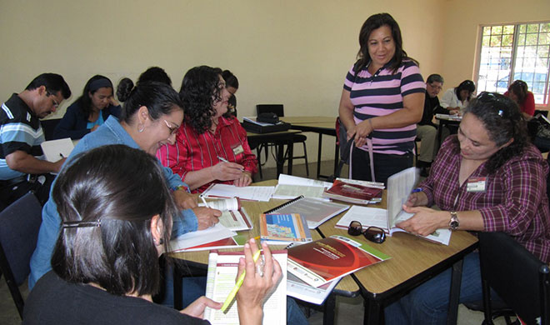
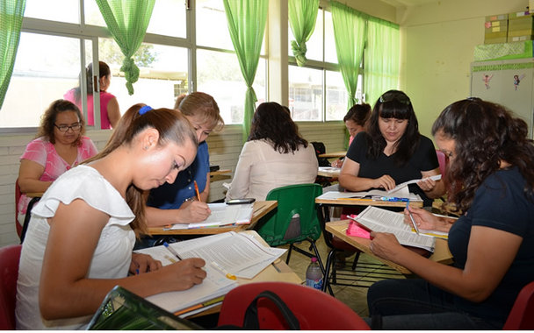
Asesoría y reflexión en grupos de trabajo
Subsecretaría de Educación Básica
Centros de maestros
Consejos técnicos de escuela
Consejos técnicos de zona
Comunidades de aprendizaje

Slide 18
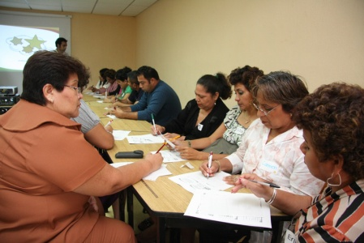
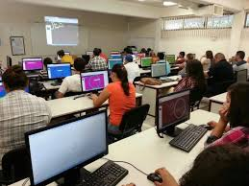
Cursos
Subsecretaría de Educación Básica
Curso Presencial de 40 horas
“Evaluación interna. Aprender en la escuela”
Cursos en línea en apoyo al desempeño docente.
Consorcio Clavijero

Slide 19
Subsecretaría de Educación Básica
Correo electrónico
particularbasica@gmail.com.
Telefóno: 841 77 00 ext. 7503, 7429, 7408

